Slide 1

迎新报告会
于世禛 2022.9.4

Slide 2
目录
自我介绍
研究内容介绍
感悟和经验

Slide 3
自我介绍
姓名：于世禛
2020级直博生
指导教师：张立军 研究员
研究方向：
模型检验 （model checking）
硬件验证 （hardware verification）
Chisel 断言语言扩展及验证

Slide 4


研究内容介绍
Chisel断言语言扩展及验证
Chisel硬件构建语言：
由加州伯克利团队于2012年提出
基于Scala的硬件构建语言
支持面向对象编程和函数式编程，支持敏捷开发
广泛用于RISCV处理器设计，如计算所的香山CPU
Scala

Slide 5
研究内容介绍
Chisel断言语言扩展及验证
Chisel断言语言表达能力不足：
Chiseltest支持了past算子，即可以描述信号与过去给定周期信号间的关系
无法描述较复杂的时序性质，如LTL中有Until算子的性质
SystemVeriolog的断言语言更为成熟，因此考虑将SVA（System Verilog Assertion）引入Chisel
Scala

Slide 6
研究内容介绍
Chisel断言语言扩展及验证
工作框架
Scala
基于自动机理论的验证框架
Chisel
FIRRTL Compiler
ChiselTest
High FIRRTL
Low FIRRTL
Transition System
Design
BtorMC
Product
btor2
Transition
System
High-fir
Annotation
Low-fir
Annotation
Temporal
Property
BA
CHA
Result
Spot
Output

Slide 7
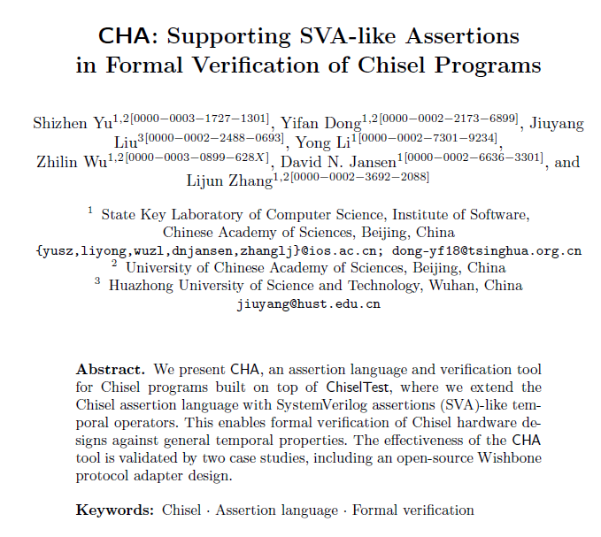
研究内容介绍
Chisel断言语言扩展及验证
阶段性研究成果已被SEFM’22接收
Scala

Slide 8
感悟和经验
科研：
和导师以及师兄师姐保持沟通
本方向的专业课要认真学习，培养广泛的科研视野
好的综述文章可以帮助快速了解一个方向
多思考感兴趣的科研方向，尽早确定课题
尽量保持一定程度的产出
英语仍然十分重要

Slide 9
感悟和经验
生活：
食堂三楼菜的味道还算不错
雁栖湖生活相对自由，多尝试一些新事物
保持身心健康：锻炼/定期出去玩是放松的好途径
多交朋友，有人聊天吐槽/一起出去玩

Slide 10
谢谢大家！

